Slide 1


Slide 2

INTRODUÇÃO

Slide 3
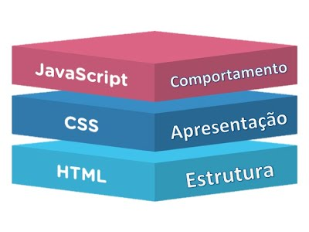
INTRODUÇÃO

Slide 4
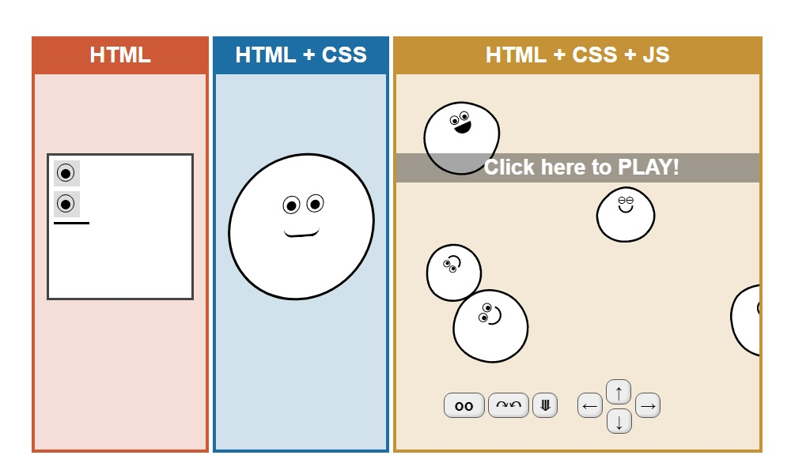
INTRODUÇÃO

Slide 5
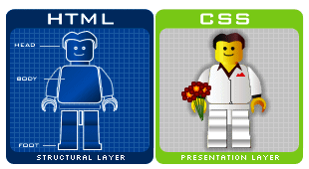
INTRODUÇÃO

Slide 6

INTRODUÇÃO
DESABILITANDO CSS
- globo.com
- terra.com.br
- karanalpe.com.br

Slide 7
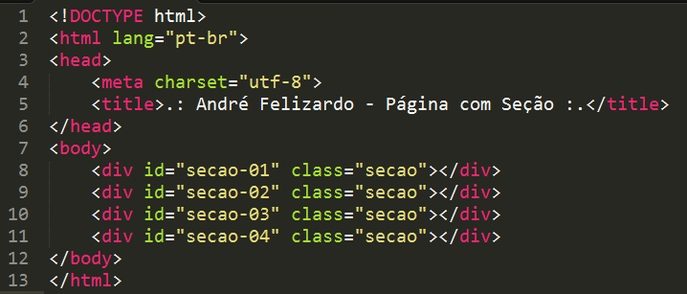
HTML
SIGNIFICADO
- Hypertext Markup Language
TRADUÇÃO
- Linguagem de Marcação de Hipertexto
O QUE É
- É uma linguagem base da internet. Foi criada para ser de fácil entendimento por seres humanos e também por máquinas

Slide 8
HTML VÍDEO
O QUE É
https://www.youtube.com/watch?v=XNGP2CHpUHc

Slide 9

HTML 5
O QUE É
- É uma nova versão da linguagem HTML, com novos elementos, atributos, e comportamentos
WEB SEMÂNTICA
Permite você descrever mais precisamente o seu conteúdo
ARMAZENAMENTO OFFLINE
Permite armazenamento de dados localmente do lado do cliente de forma mais eficiente
...

Slide 10
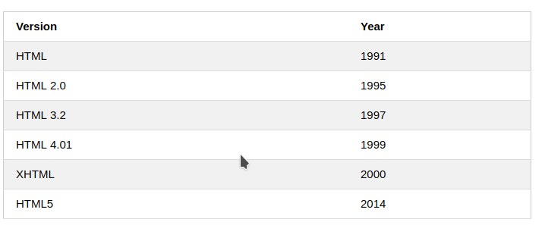
VERSÕES HTML

Slide 11

PRIMEIRO COMMIT
1 - BAIXE O GIT
2 - CLONE O REPOSITÓRIO
3 – COLE O ARQUIVO PARA DENTRO DO REPOSITÓRIO
4 – git add -A
5 – git commit -m “Primeiro commit”
6 – git push

Slide 12


W3C
SIGNIFICADO
- World Wide Web Consortium
O QUE É
- Principal organização de padronização da World Wide Web. Consiste em um consórcio internacional com cerca de 400 membros, agrega empresas, órgãos governamentais e organizações independentes
W3SCHOOLS
- Escola virtual de HTML, CSS, JavaScript, jQuery, AngularJS...

Slide 13
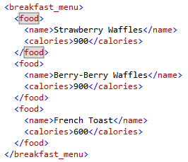
TAGS HTML
SEMELHANTE AO XML
TODA TAG DEVE SER FECHADA
- Com exceção:
<!DOCTYPE html>
<br>
Use letras minúsculas
- W3C recomenda usar letrar minúsculas para escrever HTML

Slide 14
PRINCIPAIS TAGS
APRESENTAR NO W3C
- Introdução
- Básico
- Elementos
- Editores HTML
- Atributos
- Cabeçalhos
- Parágrafos

Slide 15

ATIVIDADE 3
Crie um template parecido com o modelo abaixo e adicione no git. Seja criativo!

Slide 16

ATIVIDADE 4
Edite o exercício 3 aplicando a estilização com CSS e publique no GitHub. Seja criativo!

Slide 17
REFERÊNCIAS
https://www.raffcom.com.br/blog/qual-a-diferenca-entre-ux-e-ui/
https://tableless.com.br/o-que-html-basico/
https://developer.mozilla.org/pt-BR/docs/Web/HTML/HTML5
https://pt.wikipedia.org/wiki/W3C

